Slide 1

«TikTalk»
Группа 9-1
Короткие подкасты - большие идеи!
Луговской Константин
Сазонов Александр
Сошич Мирослав
Негуляев Павел

Slide 2
Аналитика проблемы
1
Большая продолжительность
2
Занятость пользователей
3
Неудобство других форматов
4
Отсутствие инструментов
2

Slide 3
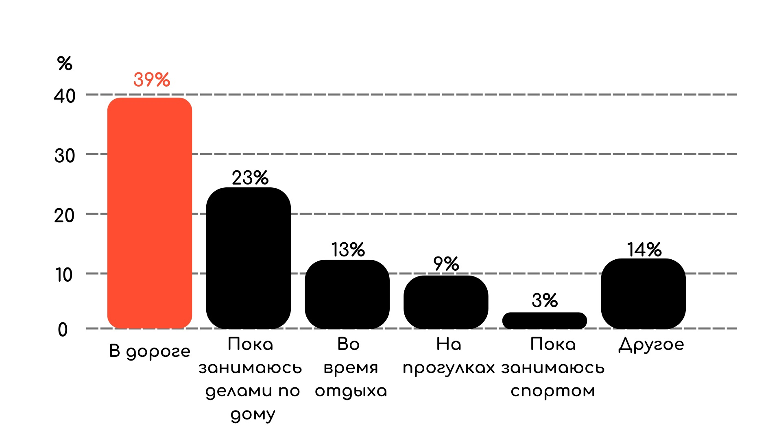
Аналитика проблемы
Диаграмма исследований обстоятельства прослушивания подкастов
3

Slide 4
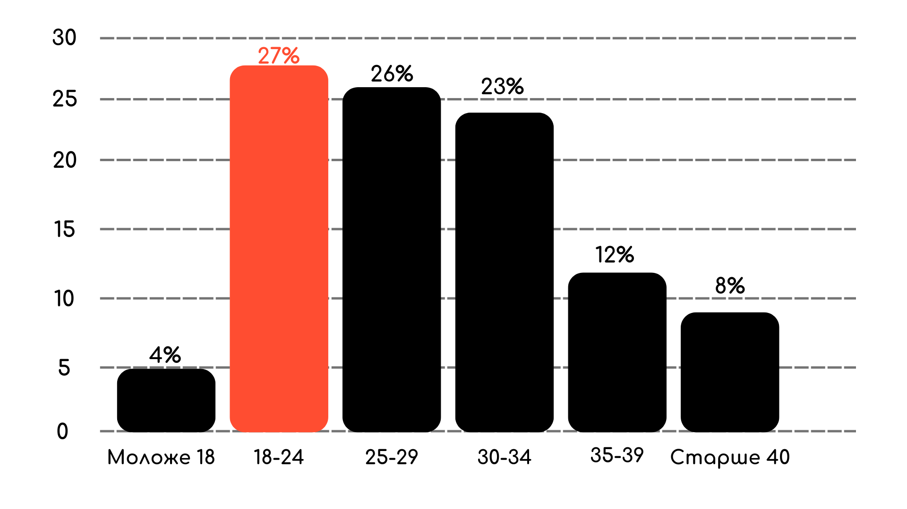
Целевая аудитория
Люди в возрасте от 18 до 35 лет
4

Slide 5
Анализ конкурентов
Критерий | PocketCast | Яндекс.Музыка | Youtube.Shorts | TikTalk
Ориентация на подкасты | + | - | - | +
Поиск контента | + | + | - | +
Инструменты для записи подкастов | - | - | - | +
Монетизация для создателей контента | - | + | + | -
5

Slide 6
Наше решение
TikTalk - наше мобильное приложение для прослушивания коротких подкастов, предлагающее следующие решения:
Поиск интересующих подкастов
Лента контента
Инструмент для создания коротких подкастов
Альбомы и подписки
6

Slide 7








Технологии и инновации
Мобильное приложение на iOS
Swift UIKit
Front-end
Vue.js
Back-end
Java Spring Boot
PostgreSQL
MinIO
Безопасность
Keycloak
Развертывание
Docker
7

Slide 8
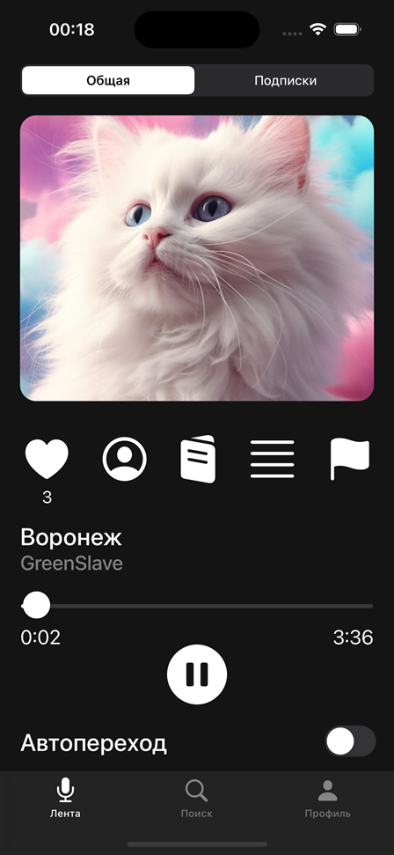
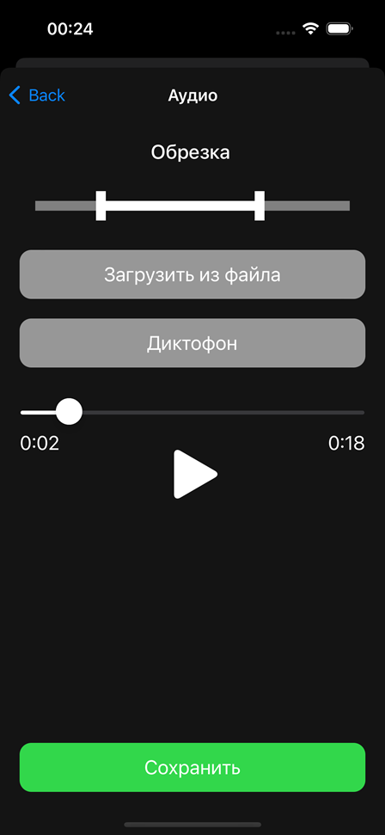
8

Slide 9
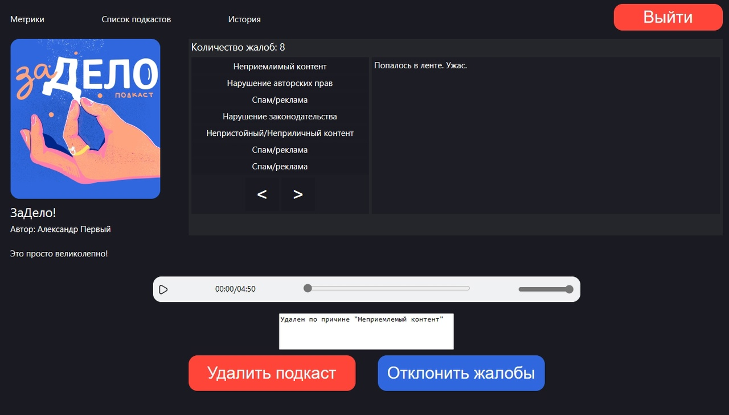
9

Slide 10
Бизнес-модель
В приложении используется рекламная бизнес-модель.
Реклама будет встраиваться в ленте между подкастами.
Это позволит бесплатно предоставлять контент пользователям.
10

Slide 11
План развития
Создание рекомендательной системы.
Увеличение количества инструментов обработки при создании подкаста.
Добавление технической поддержки.
Ввод комментариев и реакций.
Добавление категорий подкастов.
11

Slide 12
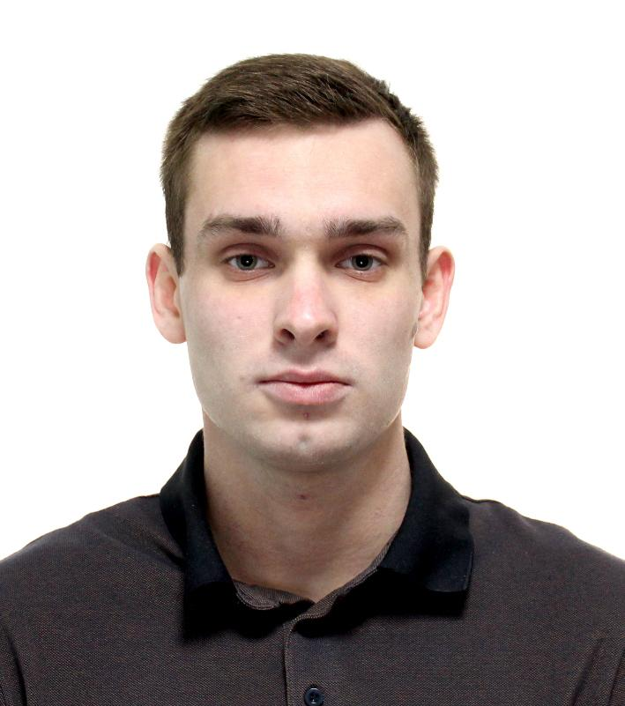
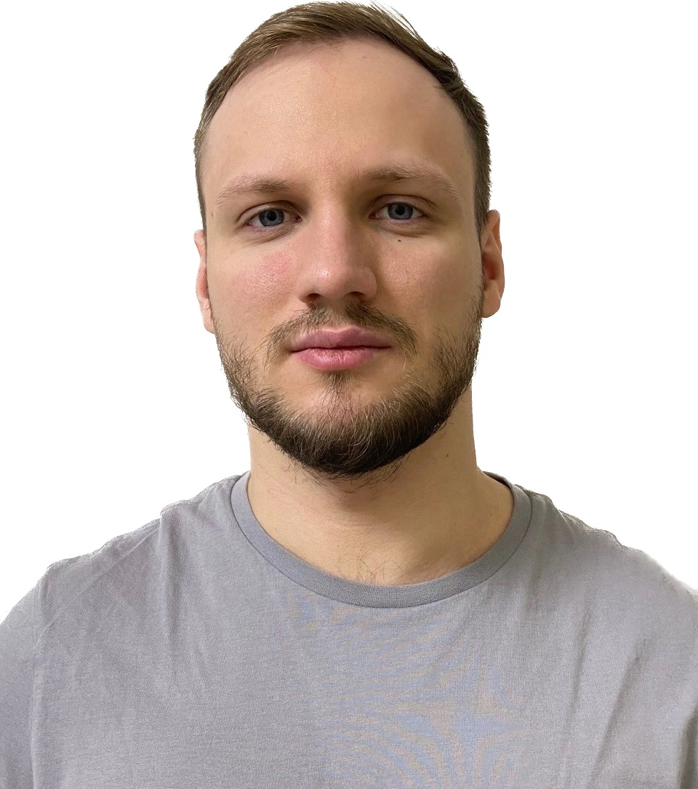
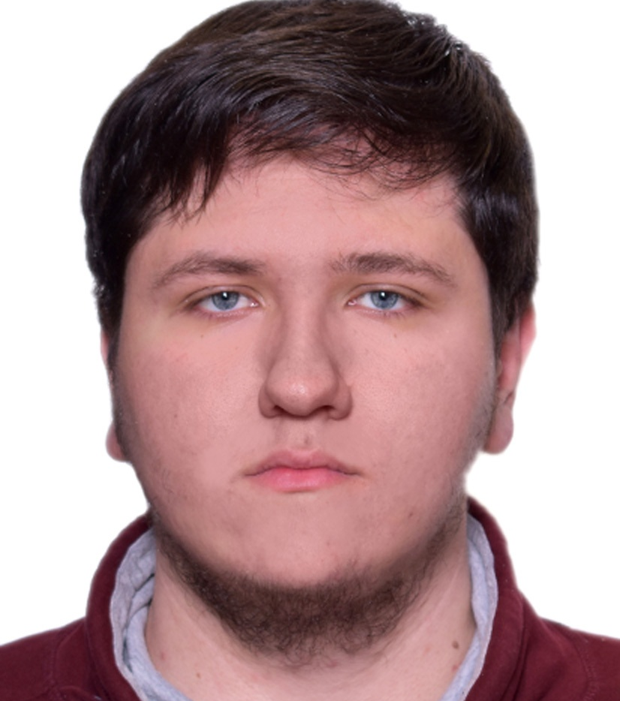

Команда 9-1
Сазонов Александр
Луговской
Константин
Сошич
Мирослав
Негуляев
Павел
team lead, back-end разработчик
дизайнер,
mobile
разработчик
технический писатель, аналитик
front-end разработчик, тестировщик
12

